Slide 1
迴歸分析與分類問題
David Chiu
2015/04/09

Slide 2
預測分析 (Predictive Analysis)

Slide 3

預測分析
推斷婦女客戶的懷孕週期？
推薦客戶可能會想買的東西？
預測客戶是否違約？
如何用預測分析找出勝選因素？
預測誰可能會離職？

Slide 4

讓電腦做預測
餵食電腦”資料”

Slide 5


電腦產生預測

Slide 6
預測分析
預測分析 (Predictive Analysis)
從經驗中學習，預測個人未來行為已便做出更佳決定
要預測什麼？
個人或特定行為 （例如：行動、事件或發生狀況）
e.g. 每位顧客最可能點擊哪則廣告？
要做什麼用？
根據預測所做的決定，組織回應各項預測，或從預測得知應採取行動
e.g. 依據點擊可能性及廣告商每次點擊的付費金額，秀出效益最佳的廣告

Slide 7
預測可能得到出乎意料的結論
買尿布的顧客也有可能會買啤酒
因為大部分是男性去買的?
上網查費率方案的用戶容易更換手機業者
因為客戶提前解約有違約金要付，所以會先觀看費率，提醒自己何時該更改費率或業者?
同個朋友圈的人都會用同一家手機電信公司(社交效應)
若意見領袖更換手機電信業者，他的朋友們更換業者的機率高達七倍
受到網內互打的省錢方案影響?

Slide 8


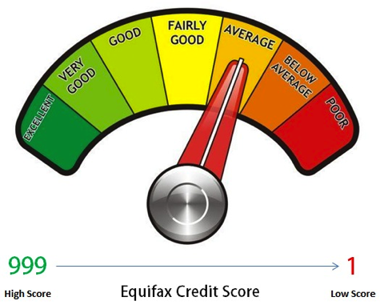
預測模型
根據個人行為的特定機制 (是否點擊廣告)，預測模型把個人特性(身高，性別，職業)當輸入資料，提供預測分數當產出資料，分數越高，產生該行為的機會越高。

Slide 9
簡單的預測模型
線性模型
e.g. 針對一個化妝品廣告，對女性的吸引力可以給予權重90%，男性權重只有10%，以權重搭配個人點擊機率 (15%)可以算出對該用戶推薦的分數(或機率)
女性13.5%，男性1.5%
規則模型
e.g.
假使使用者為女性
而且月收入高達3萬以上
而且還沒看過這廣告
點擊機率為11%

Slide 10
機器學習 (Machine Learning)

Slide 11
機器學習
機器學習的目的是：歸納（Induction）
從詳細事實到一般通論
A computer program is said to learn from experience E with respect to some task T and some performance measure P, if its performance on T, as measured by P, improves with experience E
-- Tom Mitchell (1998)
找出有效的預測模型
一開始都從一個簡單的模型開始
藉由不斷餵入訓練資料，修改模型
不斷提升預測績效

Slide 12
機器學習的應用
統計分析
迴歸分析
資料分群
資料分類
推薦系統
文字探勘

Slide 13

影像辨識

Slide 14
簡單的分類問題(決策樹)
費率 > 1,299/月
是
否
更換業者的機率 15%
更換業者的機率 3%

Slide 15
簡單的分類問題(決策樹)
費率 > 1,299/月
是
否
更換業者的機率 3%
月收入>22,000
是
否
更換業者的機率 10%
更換業者的機率 22%

Slide 16
簡單的分類問題(決策樹)
費率 > 1,299/月
是
否
月收入>22,000
網內互打免費
是
否
是
否
更換業者的機率 10%
更換業者的機率 22%
更換業者的機率 1%
更換業者的機率 7%
那是不是樹越長越大，預測效果越好？

Slide 17
機器學習問題分類
監督式學習 (Supervised Learning)
迴歸分析 (Regression)
分類問題 (Classification)
非監督式學習 (Unsupervised Learning)
降低維度 (Dimension Reduction)
分群問題 (Clustering)

Slide 18
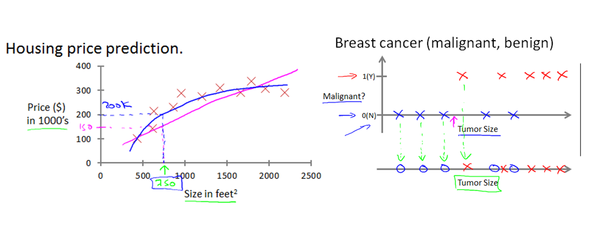
監督式學習

Slide 19
監督式學習
分類問題
根據已知標籤的訓練資料集(Training Set)，產生一個新模型，用以預測測試資料集(Testing Set)的標籤。
e.g. 股市漲跌預測
迴歸分析
使用一組已知對應值的數據產生的模型，預測新數據的對應值
e.g. 股價預測

Slide 20
非監督式學習
降低維度
產生一有最大變異數的欄位線性組合，可用來降低原本問題的維度與複雜度
e.g. 濃縮用到的特徵，編纂成一個新指標
分群問題
物以類聚 (近朱者赤、近墨者黑)
e.g.將客戶分層

Slide 21
預測績效
增益值 (Lift)
當預測績效越好，所要的成本越高，報酬遞減
決策越多種類，要設計留住客戶的行銷策略是否越多?
為不同客戶種類 (Persona) 設計行銷策略
4種通路的行銷成本，效益多高?
20種通路的行銷成本，效益多高?

Slide 22


過度學習
奶油生產速度可以預測標普500的收盤價?

Slide 23
過度學習
誤把雜訊當資訊
過度假設
過度解讀
無法找出資料背後的事實
過度學習所得到的規則並非通則，只能應用於個案
死記答案 v.s. 掌握原則

Slide 24
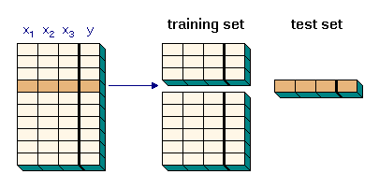
測試模型
使用外部資料或是一部分的內部資料來測試資料

Slide 25
迴歸問題 (Regression Analysis)

Slide 26
線性迴歸
線性迴歸是研究單一依變項(dependent variable)與一個或以上自變項(independent variable)之間的關係
線性迴歸有兩個主要用處：
預測指的是用已觀察的變數來預測依變項
因果分析則是將自變項當作是依變項發生的原因

Slide 27
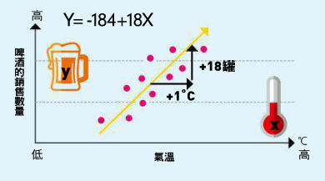
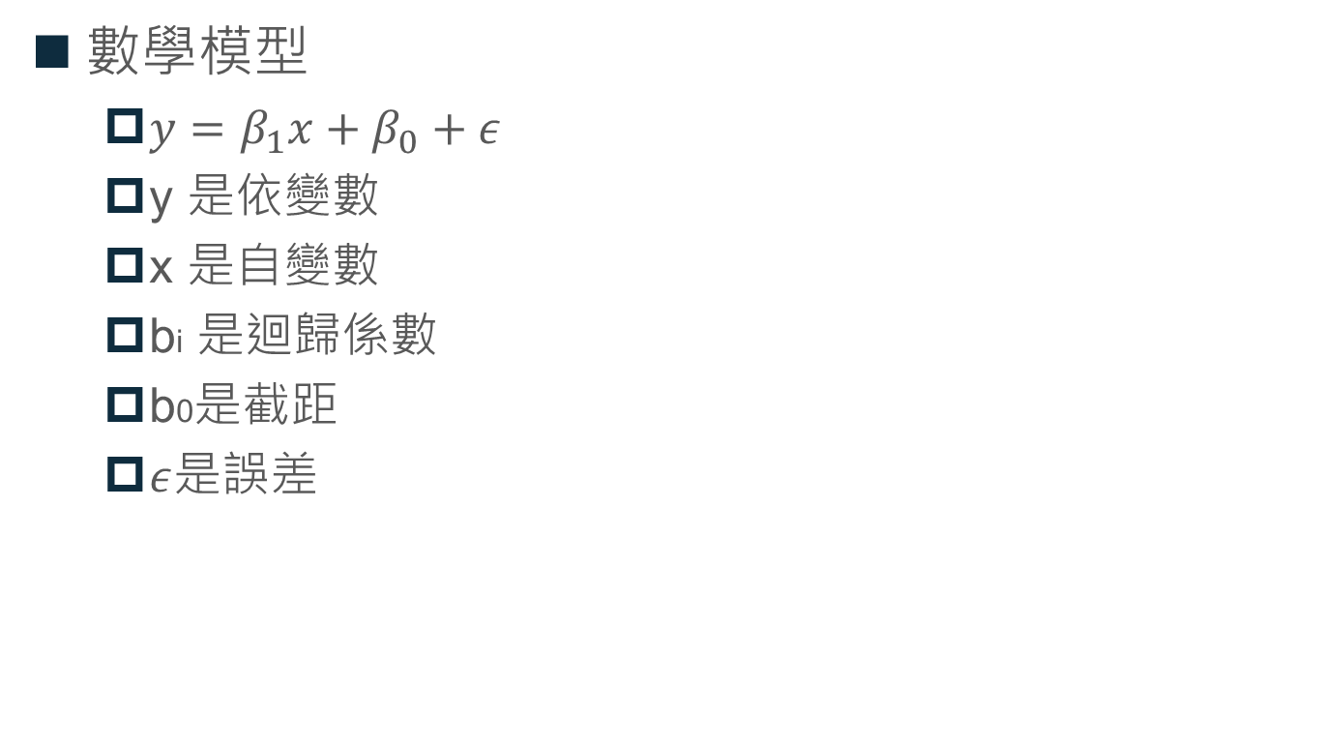
簡單線性迴歸
數學模型
$y=β_{1}x+β_{0}+ε$
y 是依變數
x 是自變數
bi 是迴歸係數
b0是截距
$ε$是誤差

Slide 28
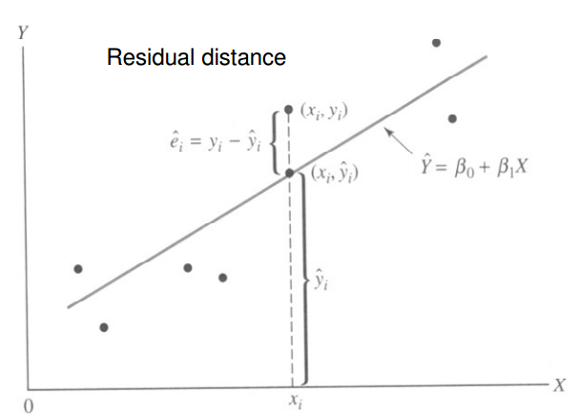
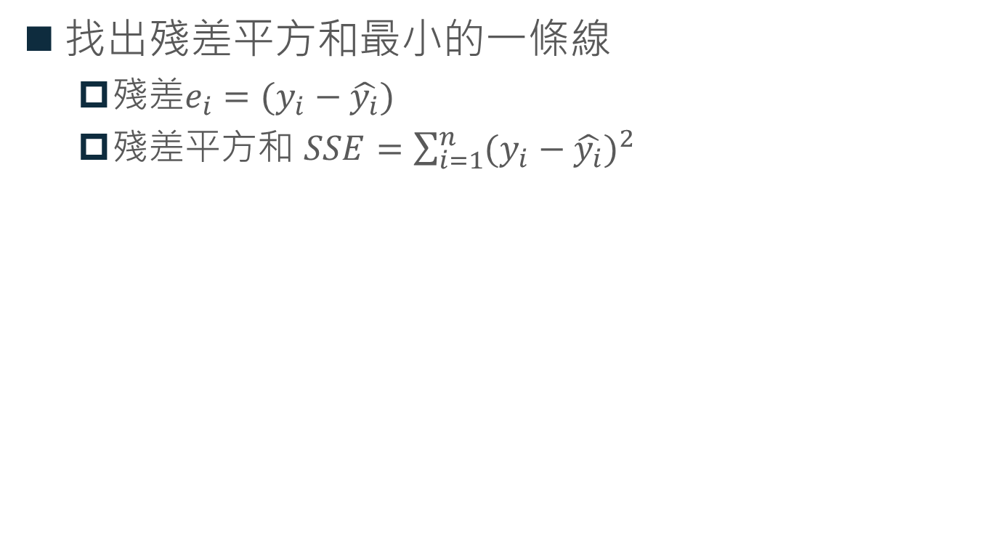
最小平方估計法 - OLS
找出殘差平方和最小的一條線
殘差$e_{i}=(y_{i}−\hat{y_{i}})$
殘差平方和 $SSE=\sum_{i=1}^{n}{{(y_{i}−\hat{y_{i}})}^{2}}$

Slide 29
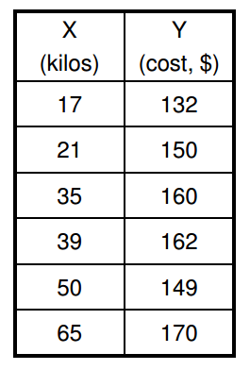
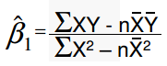
計算迴歸係數
計算兩變數之間的迴歸係數
> X = c(17, 21, 35, 39, 50, 65)
> Y = c(132, 150, 160, 162, 149, 170)
> X_avg = mean(X)
> Y_avg = mean(Y)
> B1 = (sum(X*Y) - 6 * X_avg * Y_avg)/(sum(X^2) - 6 * X_avg ^2)

Slide 30
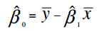
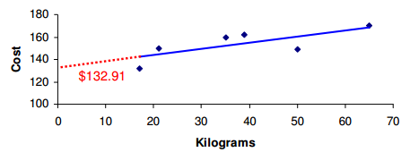
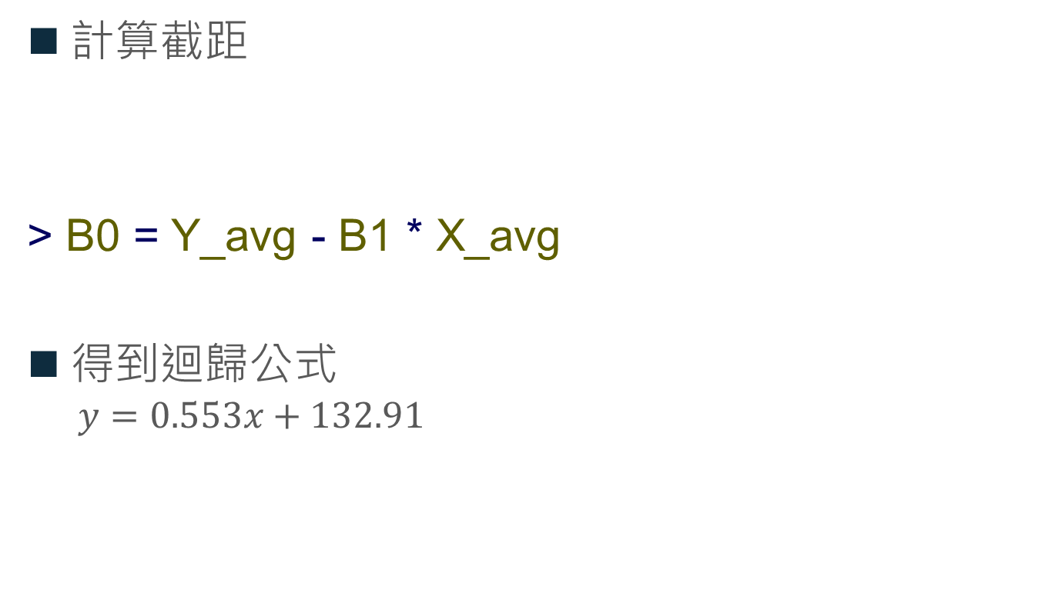
計算截距
計算截距
> B0 = Y_avg - B1 * X_avg
得到迴歸公式
$$y=0.553x+132.91$$

Slide 31
使用Quartet 資料集
install.packages("car")
library(car)
data(Quartet)
str(Quartet)

Slide 32
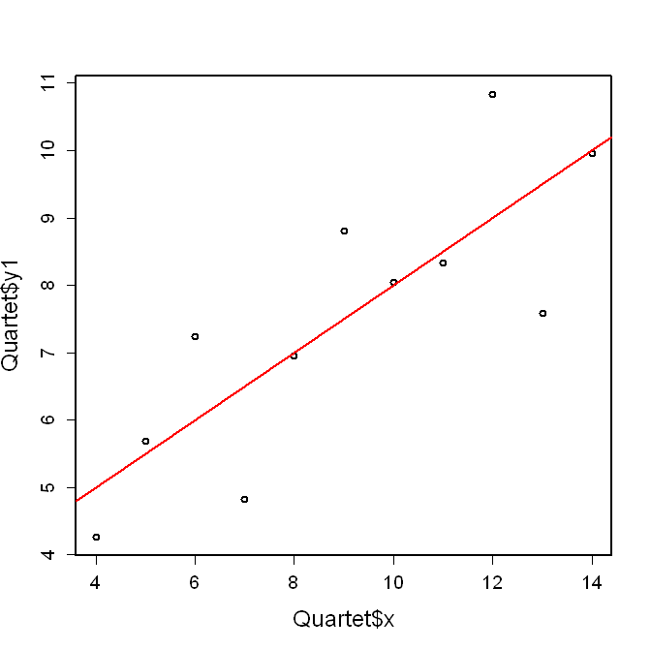
一項式回歸分析
plot(Quartet$x, Quartet$y1)
lmfit = lm(Quartet$y1~Quartet$x)
abline(lmfit, col="red")

Slide 33
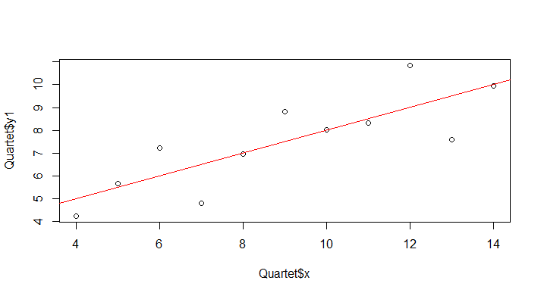
一項式回歸分析 (lsfit)
plot(Quartet$x, Quartet$y1)
lmfit2 = lsfit(Quartet$x,Quartet$y1)
abline(lmfit2, col="red")

Slide 34
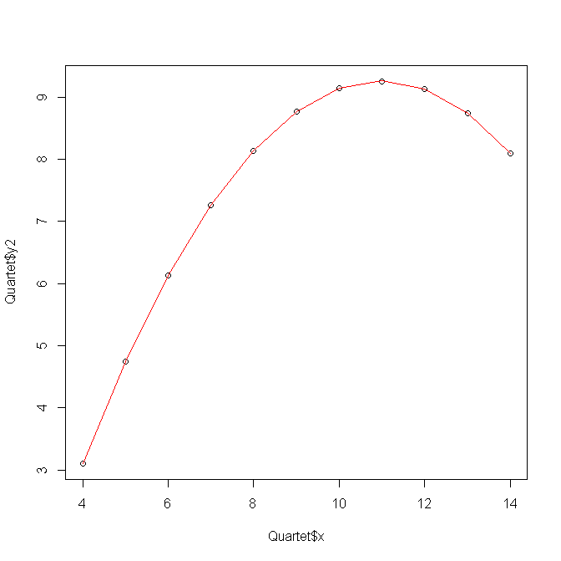
二項式回歸分析
plot(Quartet$x, Quartet$y2)
lmfit = lm(Quartet$y2~poly(Quartet$x,2))
lines(sort(Quartet$x), lmfit$fit[order(Quartet$x)], col = "red")

Slide 35
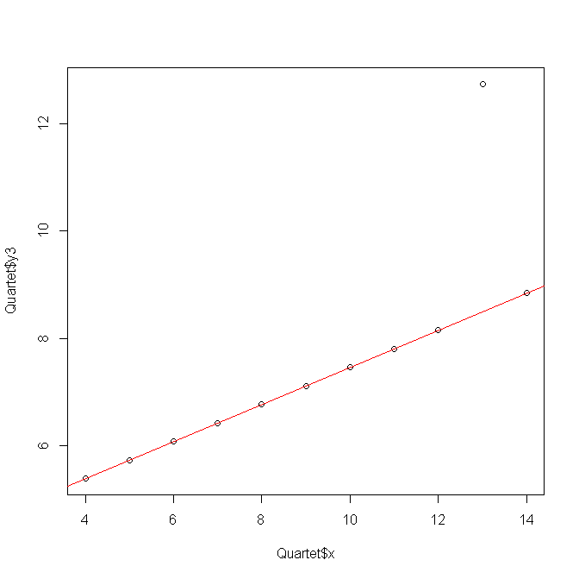
可容錯的回歸
plot(Quartet$x, Quartet$y3)
lmfit = rlm(Quartet$y3~Quartet$x)
abline(lmfit, col="red")

Slide 36
匯入資料
library(car)
library(MASS)
house_prices <- read.csv(file="house-prices.csv")
names(house_prices)
str(house_prices)
attach(house_prices)

Slide 37
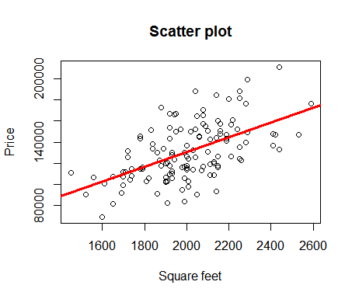
繪出迴歸線
lm.1 <- lm(Price ~ SqFt, data=house_prices)
summary(lm.1)
plot(SqFt, Price, main="Scatter plot", xlab="Square feet", ylab="Price")
abline(lm.1,col="red",lwd=3)

Slide 38
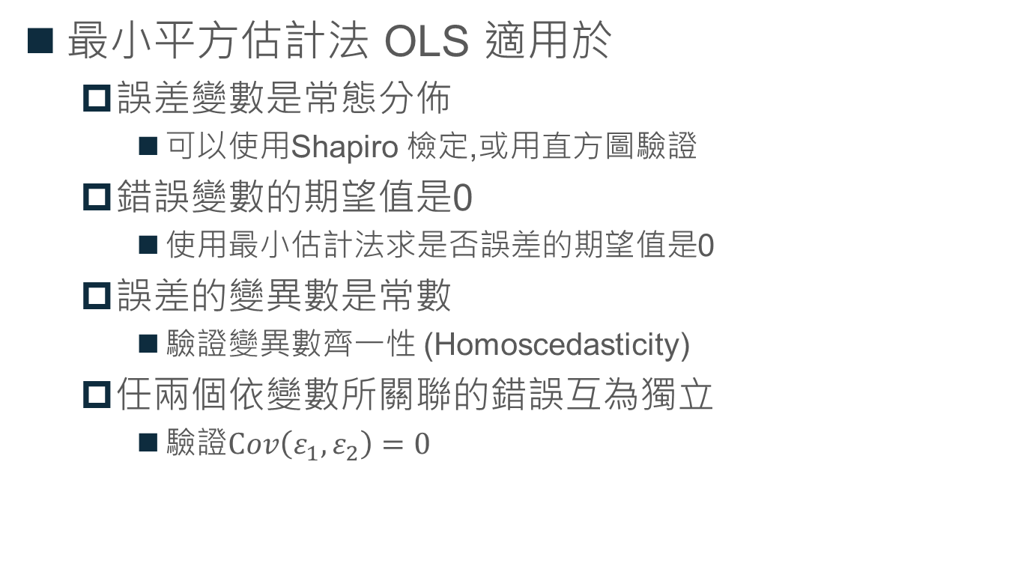
誤差(隨機項)的假設
最小平方估計法 OLS 適用於
誤差變數是常態分佈
可以使用Shapiro 檢定,或用直方圖驗證
錯誤變數的期望值是0
使用最小估計法求是否誤差的期望值是0
誤差的變異數是常數
驗證變異數齊一性 (Homoscedasticity)
任兩個依變數所關聯的錯誤互為獨立
驗證$Cov\left(ε_{1},ε_{2}\right)=0$

Slide 39
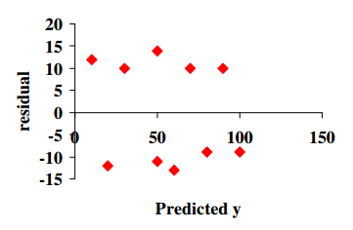
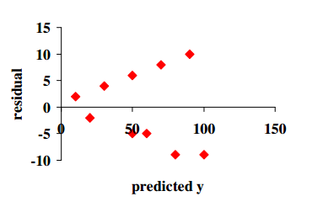
驗證變異數齊一性(Homoscedasticity)
齊一性(Homoscedasticity): 增加X 時, Y 會穩定增長
相異性(Heteroscedasticity): 增加X 時, Y 增長幅度較大(小)
Homoscedasticity
Heteroscedasticity

Slide 40
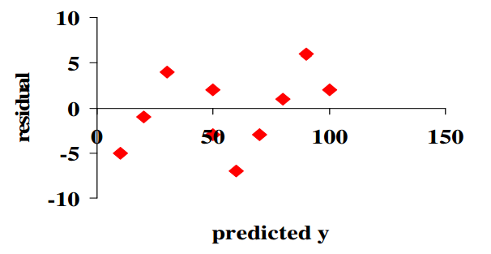
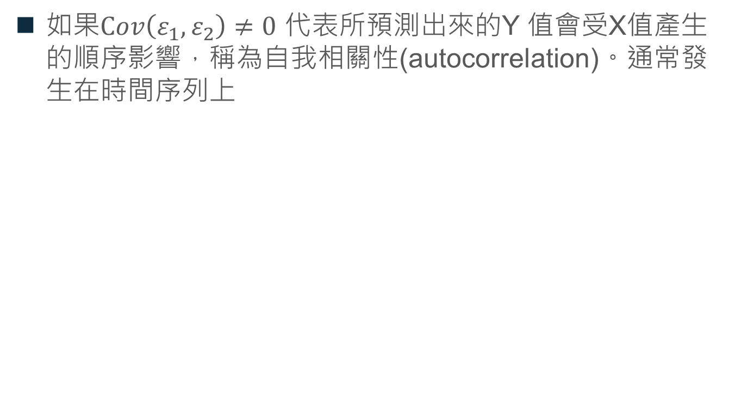
驗證錯誤是否獨立
如果$Cov\left(ε_{1},ε_{2}\right)≠0$ 代表所預測出來的Y 值會受X值產生的順序影響，稱為自我相關性(autocorrelation)。通常發生在時間序列上

Slide 41
驗證迴歸模型
線性模型是否合適?
使用散佈圖看是否有線性關係
檢視殘差圖
檢視誤差變數(隨機項)
兩變數之間是否真的有線性關係?
兩變數相關的程度多強 ?

Slide 42
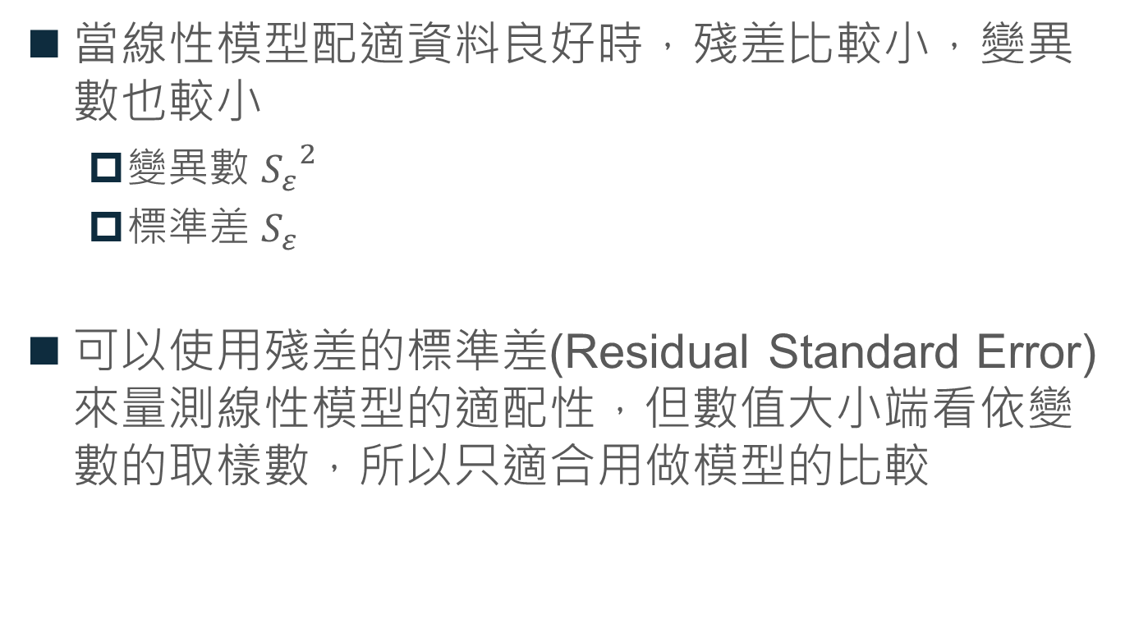
殘差 (Residual)
當線性模型配適資料良好時，殘差比較小，變異數也較小
變異數 ${S_{ε}}^{2}$
標準差 $S_{ε}$
可以使用殘差的標準差(Residual Standard Error)來量測線性模型的適配性，但數值大小端看依變數的取樣數，所以只適合用做模型的比較

Slide 43
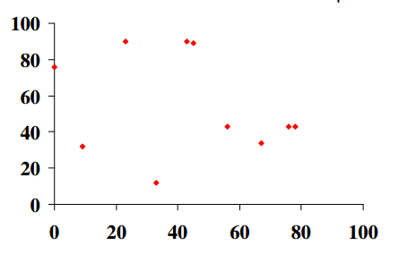
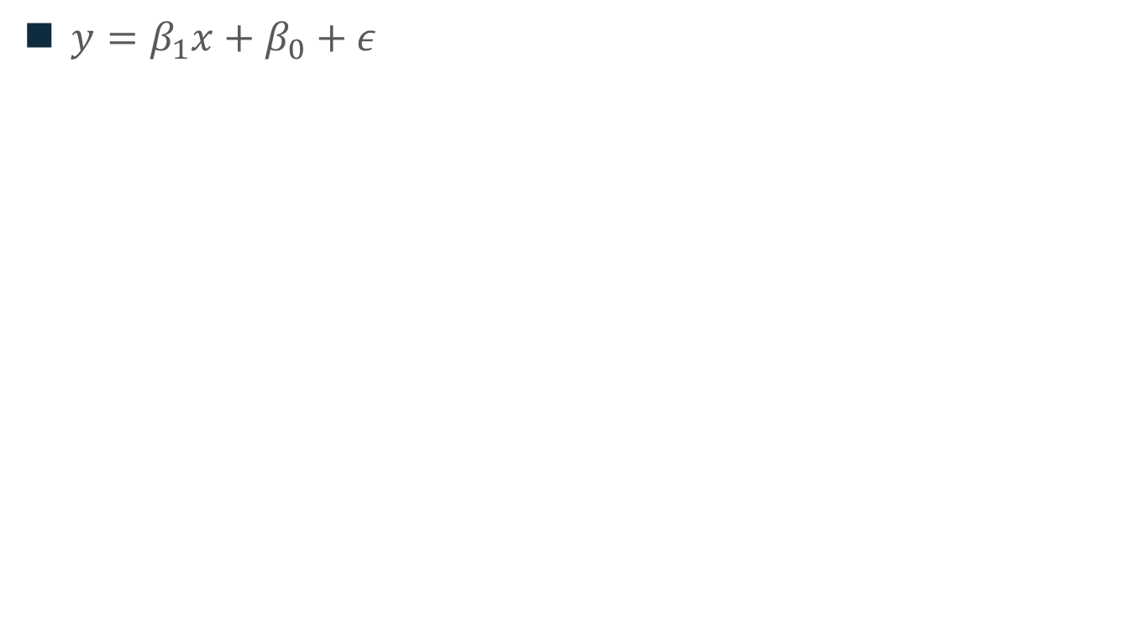
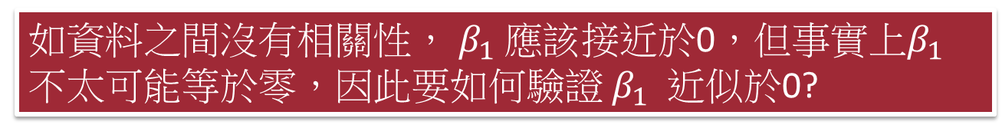
線性關係顯著性檢定
$y=β_{1}x+β_{0}+ε$
如資料之間沒有相關性， $β_{1}$應該接近於0，但事實上$β_{1}$ 不太可能等於零，因此要如何驗證 $β_{1}$ 近似於0?

Slide 44
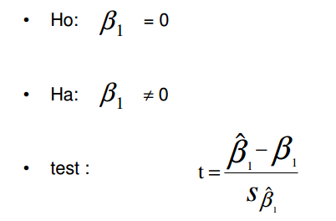
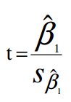
驗證相關性
假設如下:
假設虛無假設正確

Slide 45
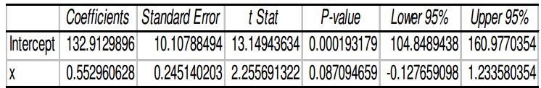
參數估計
標準差
t 發生的機率
迴歸係數
當虛無假設成立時的t
95%信心水準估計

Slide 46
參數估計(續)
假設顯著性標準是0.01
推翻虛無假設的標準是 p 值< 0.01
t = 2.26, P(>t) =0.087, t0.01=2.62
驗證兩者關係並非顯著

Slide 47
R Square
為相關係數(correlation)的平方值，其值介於0與1之間
R Square越接近1，表示自變數與依變數相關性越高
越接近0，表示自變數與依變數相關性越低
迴歸可以解釋的變異比例，可作為自變數預測依變數準確度的指標

Slide 48
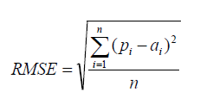
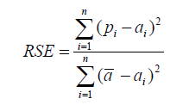
模型評估
Relative Mean Square Error
評估使用同單位的模型
Relative Square Error
評估使用不同單位的模型

Slide 49
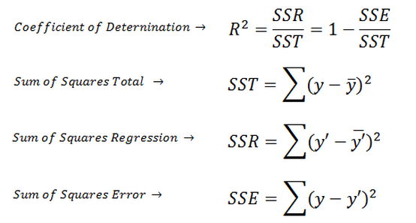
R Square
迴歸可以解釋的變異比例，可作為自變數預測依變數準確度的指標

Slide 50
評估一般線性模型
plot(Quartet$x, Quartet$y3)
lmfit = lm(Quartet$y3~Quartet$x)
abline(lmfit, col="red")
predicted= predict(lmfit, newdata=Quartet[c("x")])
actual = Quartet$y3
rmse = (mean((predicted - actual)^2))^0.5
mu = mean(actual)
rse = mean((predicted - actual)^2) / mean((mu - actual)^2)
rsquare = 1 - rse

Slide 51
評估可容錯的模型
library(MASS)
plot(Quartet$x, Quartet$y3)
rlmfit = rlm(Quartet$y3~Quartet$x)
abline(rlmfit, col="red")
predicted = predict(rlmfit, newdata=Quartet[c("x")])
actual = Quartet$y3
rmse = (mean((predicted - actual)^2))^0.5
mu = mean(actual)
rse =mean((predicted - actual)^2) / mean((mu - actual)^2)
rsquare = 1 - rse

Slide 52
模型驗證總結
檢視 R square > 0.7
檢視Multicollinearity
vif 是否 < 10
Vif: 評估迴歸係數的變異數是否因共線性而增加
檢視 P values 是否 < .05
檢視殘差圖

Slide 53
多元迴歸分析 (Multiple Regression)
當要探索多個自變量與一個依變量之間的關係時
e.g. Sales = 100+25print -100TV+67Radio
基礎假設
依變量為隨機變數
變數之間有統計關聯
自變數與依變數有線性關係
自變數之間的共線性(Co-linearity 最小)

Slide 54
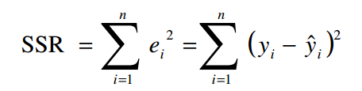
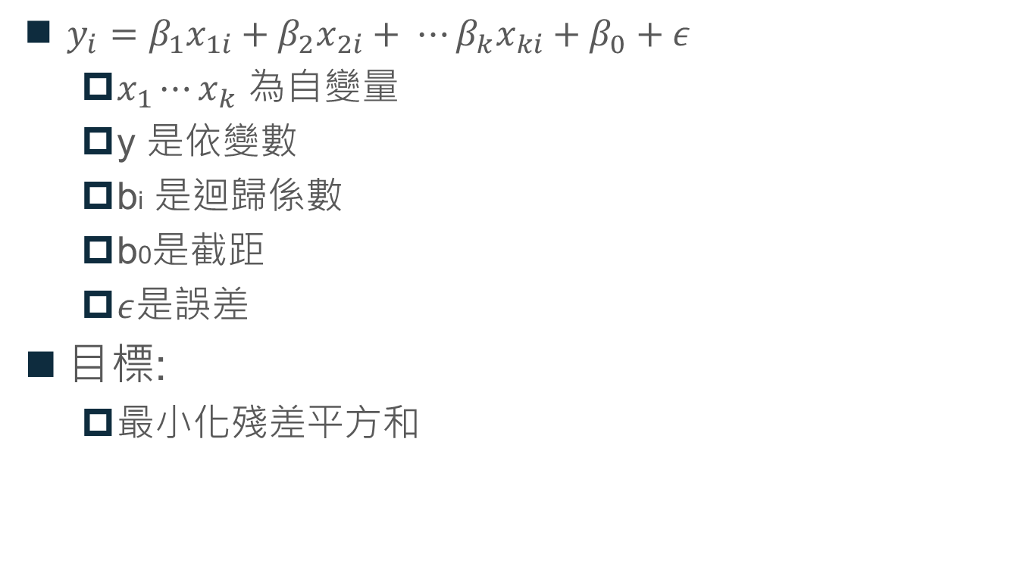
數學模型
$y_{i}=β_{1}x_{1i}+β_{2}x_{2i}+ ⋯{β_{k}x_{ki}+β}_{0}+ε$
$x_{1}⋯x_{k}$ 為自變量
y 是依變數
bi 是迴歸係數
b0是截距
$ε$是誤差
目標:
最小化殘差平方和

Slide 55
建立變數
house_prices$brick_d<-ifelse(house_prices$Brick=="Yes",1,0)
house_prices$east<-ifelse(house_prices$Neighborhood=="East",1,0)
house_prices$north<-ifelse(house_prices$Neighborhood=="North",1,0)

Slide 56
建立訓練與測試資料集
set.seed(110)
sub <- sample(nrow(house_prices), floor(nrow(house_prices) * 0.6))
training_data <- house_prices[sub,]
validation_data <- house_prices[-sub,]

Slide 57
建立多元迴歸模型
lm.fit1 <- lm(Price ~ SqFt+Bathrooms+Bedrooms+Offers+
north+east+brick_d, data=training_data)
summary(lm.fit1)

Slide 58
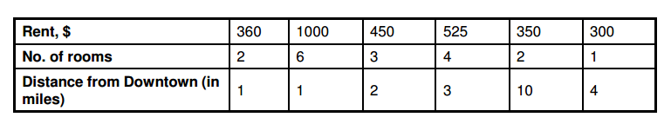
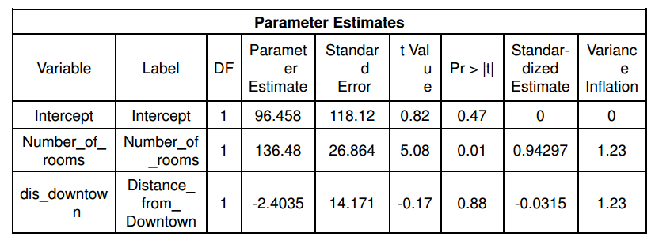
房租預測
資料集
參數估計
公式

Slide 59
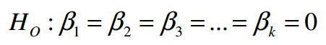
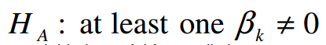
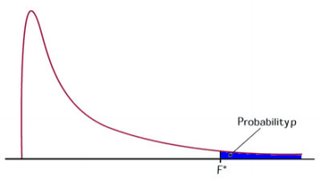
檢驗多元迴歸模型
如同檢驗簡單迴歸模型
檢視模型是否適配資料
檢驗每個自變數是否都為顯著
檢驗假說
使用F統計

Slide 60
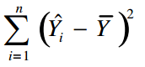
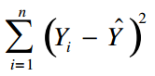
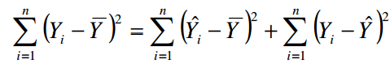
計算F統計
迴歸平方和(regression SS) – 依變數的變化歸咎於迴歸模型
誤差平方和(error SS) – 依變數的變化非歸咎於線性模型
總和平方和 (total SS) – 依變數整體變化

Slide 61
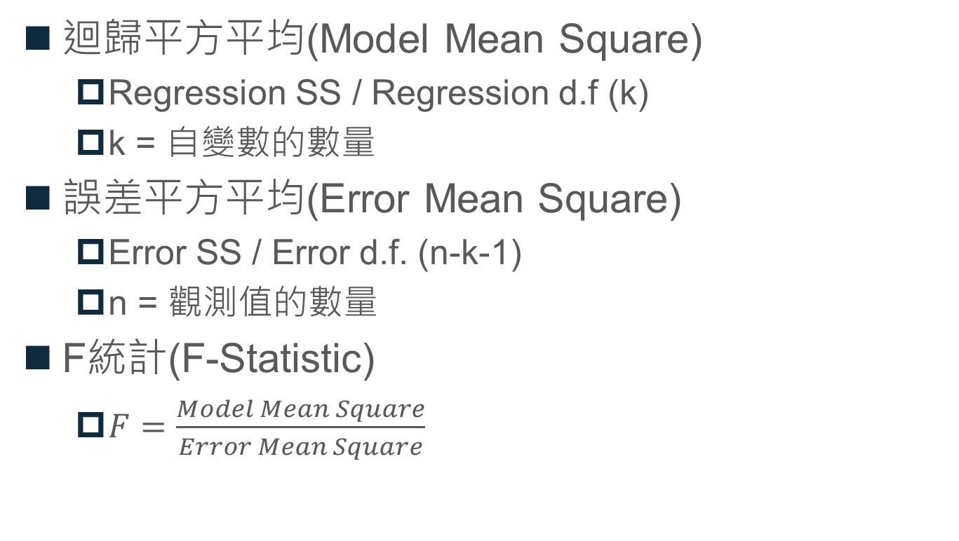
計算F統計 (續)
迴歸平方平均(Model Mean Square)
Regression SS / Regression d.f (k)
k = 自變數的數量
誤差平方平均(Error Mean Square)
Error SS / Error d.f. (n-k-1)
n = 觀測值的數量
F統計(F-Statistic)
$F=\frac{Model Mean Square}{Error Mean Square}$

Slide 62
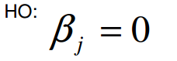
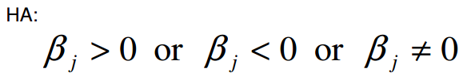
檢驗模型與變數
驗證模型
H0沒有變數顯著
Ha至少有一個自變數顯著
驗證變數
H0迴歸係數等於0
Ha迴歸係數不等於0

Slide 63
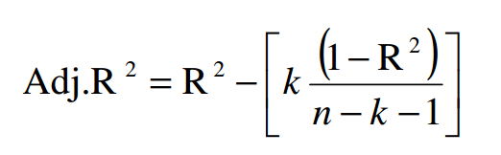
其他驗證
相關強度
殘值分析 (Residual Analysis)
直方圖 (確認為常態分佈)
殘值對預測值的分析
殘值對時間序列的分析
殘值對自變數

Slide 64
減少不顯著的變數
lm.fit1.step <- stepAIC(lm.fit1)
summary(lm.fit1.step)

Slide 65
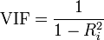
檢視共線性
VIF
評估迴歸係數的變異數是否因共線性而增加
> vif(lm.fit1)
SqFt Bathrooms Bedrooms Offers north east brick_d
2.077096 1.760002 1.816514 1.798679 3.084402 1.879012 1.172261

Slide 66
預測值
訓練資料
training_data$predict.price <- predict(lm.fit1)
training_data$error <- residuals(lm.fit1)
測試資料
validation_data$predict.price <- predict(lm.fit1,newdata=validation_data)
validation_data$error <- validation_data$predict.price - validation_data$Price

Slide 67
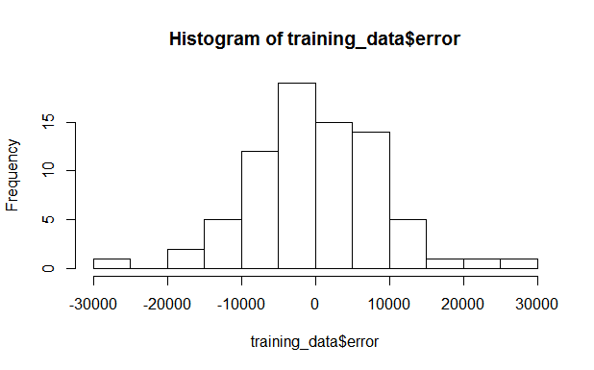
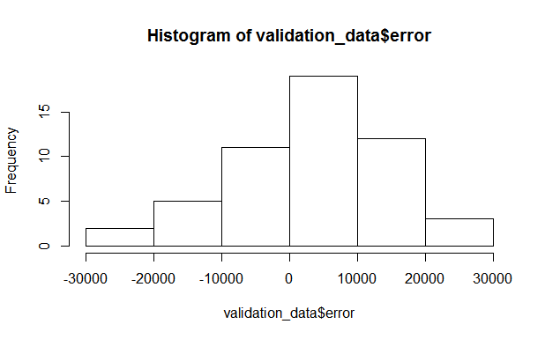
檢視殘值
hist(training_data$error)
hist(validation_data$error)

Slide 68
檢視R Square
a<-cor(training_data$Price,training_data$predict.price)
b<-cor(validation_data$Price,validation_data$predict.price)
a*a
b*b

Slide 69
分類問題

Slide 70



顧客流失分析
從顧客的通聯記錄預測哪些客戶容易更換電信業者?
客戶流失
客戶流失

Slide 71
把資料分成訓練與測試集
install.packages("C50")
library(C50)
data(churn)
str(churnTrain)
churnTrain = churnTrain[,! names(churnTrain) %in% c("state", "area_code", "account_length") ]
set.seed(2)
ind <- sample(2, nrow(churnTrain), replace = TRUE, prob=c(0.7, 0.3))
trainset = churnTrain[ind == 1,]
testset = churnTrain[ind == 2,]
分成70% 為訓練資料集
30%為測試資料集

Slide 72
資料敘述
顧客基本資訊
state
account length.
area code
phone number
使用者行為
international plan
voice mail plan, number vmail messages
total day minutes, total day calls, total day charge
total eve minutes, total eve calls, total eve charge
total night minutes, total night calls, total night charge
total intl minutes, total intl calls, total intl charge
number customer service calls
預測標的
Churn (Yes/No)

Slide 73
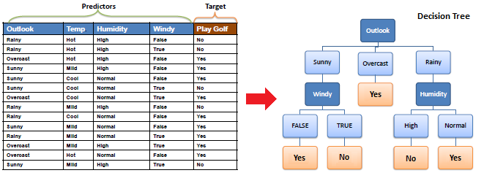
決策樹

Slide 74

Entropy
用於計算一個系統中的失序現象，也就是計算該系統混亂的程度

Slide 75

單一變數的計算

Slide 76

多變數的計算

Slide 77

Information Gain
根據分割(Split)後，所減少的Entropy
因此做分割時，會尋找最大的Information Gain
1. 計算Entropy

Slide 78

計算Information Gain

Slide 79

選擇有最大Information Gain的屬性

Slide 80


選擇子節點與分割節點
Entropy 為 0
則為子節點
Entropy 非 0
則為分割節點

Slide 81

決策樹如同IF…ELSE

Slide 82
rpart 與遞迴分割法
rpart
對所有參數和所有分割點進行評估
最佳的選擇是使分割後組內的資料更為”一致”(pure)
”一致”是指組內資料的因變數取值變異較小
使用Gini 值量測”一致”性
遞迴分割法 (Recursive Partitioning Tree)
使用”剪枝”（prune）方法
先建立一個劃分較細較為複雜的樹模型
根據交叉檢驗(Cross-Validation)的方法來估計不同”剪枝”條件下
選擇誤差最小的樹模型

Slide 83
Ctree 與條件推斷決策樹
Party
根據統計檢驗來確定參數和分割點的選擇
先假設所有參數與因變數均獨立
對它們進行卡方獨立檢驗
檢驗P值小於閥值的引數加入模型
相關性最強的引數作為第一次分割的引數
參數選擇好後，用置換檢驗來選擇分割點
用party建立的決策樹不需要剪枝(Prune)
因為閥值就決定了模型的複雜程度。

Slide 84

建立分類樹
churn.rp <- rpart(churn ~ ., data=trainset)
plot(churn.rp, margin= 0.1)
text(churn.rp, all=TRUE, use.n = TRUE)
機器學習

Slide 85

替換演算法
library(party)
ctree.model <- ctree(churn ~ . , data = trainset)
plot(ctree.model)

Slide 86

避免過度學習
預先剪枝(Pre-pruning)：設定條件，當條件到達時，樹就停止生長
後剪枝(Post-pruning) ：等樹發展完全以後，再行剪枝

Slide 87
進行剪枝 (pruning)
min(churn.rp$cptable[,"xerror"])
which.min(churn.rp$cptable[,"xerror"])
churn.cp = churn.rp$cptable[7,"CP"]
prune.tree = prune(churn.rp, cp= churn.cp)
plot(prune.tree, margin= 0.1)
text(prune.tree, all=TRUE , use.n=TRUE)

Slide 88
預測結果
> predictions <- predict(churn.rp, testset, type="class")
> table(testset$churn, predictions)
pred | no | yes
no | 859 | 18
yes | 41 | 100

Slide 89
進行交叉驗證
Holdout 驗證
隨機從最初的樣本中選出部分，形成交叉驗證數據，而剩餘的就當做訓練數據。一般來說，少於原本樣本三分之一的數據被選做驗證數據
K-fold cross-validation
K次交叉驗證，初始採樣分割成K個子樣本，一個單獨的子樣本被保留作為驗證模型的數據，其他K-1個樣本用來訓練。交叉驗證重複K次
留一驗證
正如名稱所建議， 留一驗證（LOOCV）意指只使用原本樣本中的一項來當做驗證資料， 而剩餘的則留下來當做訓練資料

Slide 90
進行K-fold cross-validation
library(caret)
control = trainControl(method="repeatedcv", number=10, repeats=3)
model = train(churn~., data=trainset, method="rpart", preProcess="scale", trControl=control)
model

Slide 91

找出最重要的變數
install.packages("rminer")
library(rminer)
model=fit(churn~.,trainset,model="rpart")
VariableImportance=Importance(model,trainset,method="sensv")
L=list(runs=1,sen=t(VariableImportance$imp),sresponses=VariableImportance$sresponses)
mgraph(L,graph="IMP",leg=names(trainset),col="gray",Grid=10)

Slide 92
尋找高相關性變數
new_train = trainset[,! names(churnTrain) %in% c("churn", "international_plan", "voice_mail_plan")]
cor_mat = cor(new_train)
highlyCorrelated = findCorrelation(cor_mat, cutoff=0.75)
names(new_train)[highlyCorrelated]
移除或重新組合高相關性變數可得到更佳的預測準確度

Slide 93

評估結果
True positive ：代表檢測出有，且實際上有的狀況
False positive：代表檢測出有，而實際上沒有的狀況
True negative：代表檢測出無，且實際上無的狀況
False negative：代表檢測出無，而實際上有的狀況

Slide 94

評估結果(續)
True positive rate：代表所有陽性樣本中，得以正確檢測出陽性結果的機率，以TP/(TP+FN)計算，又稱為靈敏度(sensitivity)。
True negative rate，代表所有陰性樣本中，得以正確檢測出陰性結果的機率，以TN/(FP+TN)計算，又稱為特異性(specificity)。
False positive rate：代表所有陰性樣本中，檢測出假陽性的機率，以FP/(TN+FP)計算，常以(1-SPC)的方式呈現。

Slide 95
使用confusionMatrix
> confusionMatrix(table(predictions, testset$churn))
Confusion Matrix and Statistics
predictions yes no
yes 100 18
no 41 859
Accuracy : 0.942
95% CI : (0.9259, 0.9556)
No Information Rate : 0.8615
P-Value [Acc > NIR] : < 2.2e-16
Kappa : 0.7393
Mcnemar's Test P-Value : 0.004181
Sensitivity : 0.70922
Specificity : 0.97948
Pos Pred Value : 0.84746
Neg Pred Value : 0.95444
Prevalence : 0.13851
Detection Rate : 0.09823
Detection Prevalence : 0.11591
Balanced Accuracy : 0.84435
'Positive' Class : yes

Slide 96

ROC 曲線
接收者操作特徵(receiver operating characteristic, ROC curve)
1.以假陽性率(False Positive Rate, FPR)為X軸，代表在所有陰性相本中，被判斷為陽性(假陽性)的機率，又寫為(1-特異性)。
2.以真陽性率(True Positive Rate, TPR)為Y軸，代表在所有陽性樣本中，被判斷為陽性(真陽性)的機率，又稱為敏感性

Slide 97

使用測試資料集驗證預測能力
predictions <- predict(churn.rp, testset, type="prob")
pred.to.roc <- predictions[, 1]
pred.rocr <- prediction(pred.to.roc, as.factor(testset[,(dim(testset)[[2]])]))
perf.rocr <- performance(pred.rocr, measure = "auc", x.measure = "cutoff")
perf.tpr.rocr <- performance(pred.rocr, "tpr","fpr")
plot(perf.tpr.rocr, colorize=T,main=paste("AUC:",(perf.rocr@y.values)))

Slide 98
AUC
曲線下面積(Area Under Curve, AUC)為此篩檢方式性能優劣之指標，AUC越接近1，代表此篩檢方式效能越佳。指標可參考以下條件。
AUC數值 | 解釋
1 | 完美分類器，無論cut-off point如何設定都可正確預測。通常不存在
0.5<AUC<1 | 優於隨機，妥善設定可有預測價值
0.5 | 同隨機，預測訊息沒有價值

Slide 99

可採取行動
如果發現有客戶想要更換業者時? (查費率)
主動降低費率
提出更好的續約方案
送手機
PDCA 循環
用資料分析來擬訂策略

Slide 100

支持向量機

Slide 101

隨機森林 (Random Forest)
N 多少樹, M 多少個特徵

Slide 102


Bagging & Boosting
Bagging
Boosting

Slide 103

Naïve Bayes

Slide 104

邏輯迴歸分析 (Logistic Regression)
從對連續依變數的預測轉變為二元的結果(是/否)
客戶是否流失?
客戶是否買單?
腫瘤為良性還惡性?
如果是線性迴歸
會不會X值越大會得到
>100% 的預測結果?

Slide 105

邏輯迴歸分析 (Logistic Regression)
Logistic Regression
定義
Odds
Odds
= Probability of event for success (PE)/ failure
= PE/(1-PE)
推導
單純代表獲勝/失敗的機率

Slide 106
匯入信用卡違約資料
install.packages("ISLR")
library(ISLR)
library(MASS)
attach(Default)
?Default
summary(Default)

Slide 107

建立邏輯式迴歸分析模型
model.1 <- glm(default~income, data=Default,family=binomial())
summary(model.1)
model.1.pred.prob <- predict(model.1,type="response")
plot(model.1.pred.prob,default)

Slide 108
建立訓練資料與測試資料集
set.seed(110)
sub <- sample(nrow(Default), floor(nrow(Default) * 0.6))
training_data <- Default[sub,]
validation_data <- Default[-sub,]

Slide 109
建立多元迴歸模型
model.stock <- glm(default~.,data=training_data,family=binomial())
summary(model.stock)
model.step <- stepAIC(model.stock)
summary(model.step)

Slide 110


套用模型到測試資料
training_data$pred.prob <- predict(model.step,type="response")
validation_data$pred.prob <- predict(model.step,type="response",newdata=validation_data)
plot(training_data$pred.prob,jitter(as.numeric(training_data$default)))
plot(validation_data$pred.prob,jitter(as.numeric(validation_data$default)))

Slide 111
檢視分類結果
training_data$class <- ifelse(training_data$pred.prob>.05,1,0)
validation_data$class <- ifelse(validation_data$pred.prob>.05,1,0)
table(training_data$default,training_data$class)
table(validation_data$default,validation_data$class)

Slide 112

繪製ROC Curve
library(ROCR)
train_pred <- prediction(training_data$pred.prob, training_data$default)
train_perf <- performance(train_pred, measure = "tpr", x.measure = "fpr")
plot(train_perf, col=rainbow(5))

Slide 113

繪製ROC Curve
val_pred <- prediction(validation_data$pred.prob, validation_data$default)
val_perf <- performance(val_pred, measure = "tpr", x.measure = "fpr")
plot(val_perf, col=rainbow(10))

